Slide 1
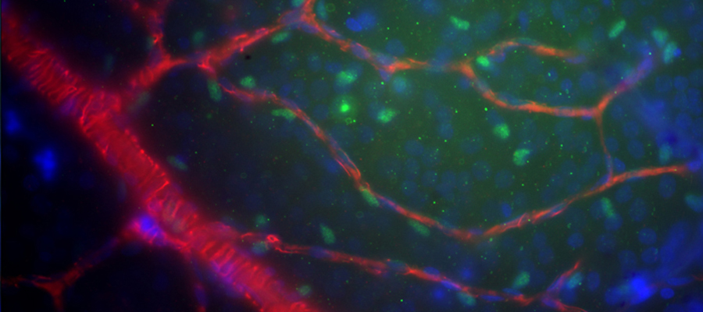
Pavia 29 febbraio 2016

Slide 2
MI
PD
4 sedi territoriali (UOS)
76 ricercatori CNR
13 ricercatori a tempo determinato
55 associati universitari
PI
distaccamenti
Trento
Firenze
Parma
CA
http://www.in.cnr.it

Slide 3
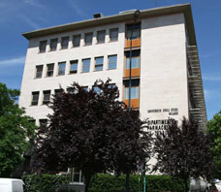
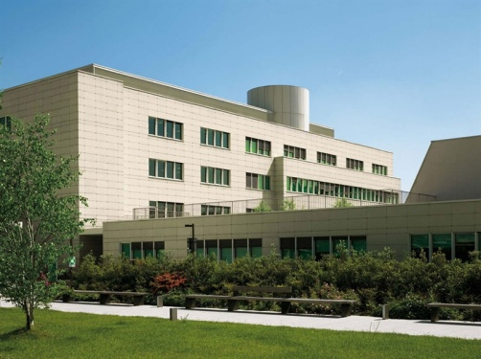
MILANO
15 ricercatori CNR
1 tecnico CNR
11 associati universitari
MI

Slide 4
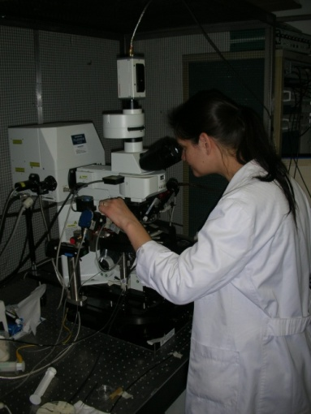
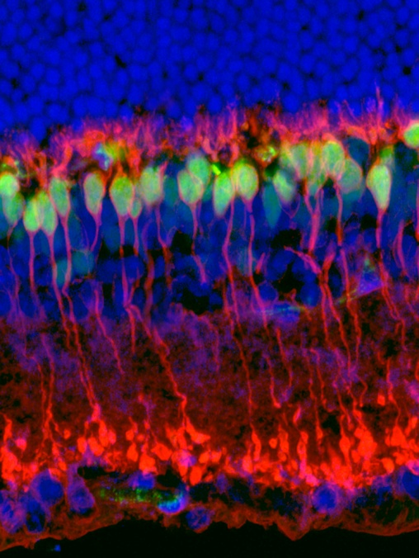
1) TEMATICHE DI RICERCA
Sviluppo e plasticità del SNC, memoria e apprendimento
Formazione e funzionamento della sinapsi
Biologia delle cellule gliali e interazioni neuroni-glia
Patologie del neurosviluppo
(autismo, schizofrenia, ADHD, disabilità intellettiva)
Basi molecolari e cellulari di patologie neurologiche e neurodegenerative
(Alzheimer, Parkinson, Epilessia, SLA)
Invecchiamento
Farmacologia del Sistema nervoso centrale e periferico
Glioblastomi e altri tumori del Sistema nervoso centrale e periferico

Slide 5
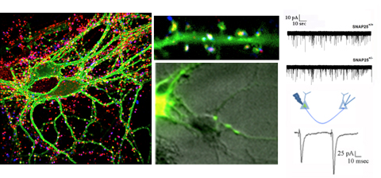
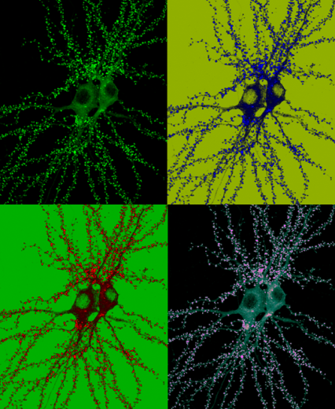
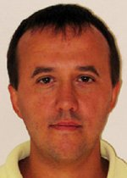
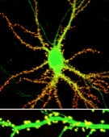
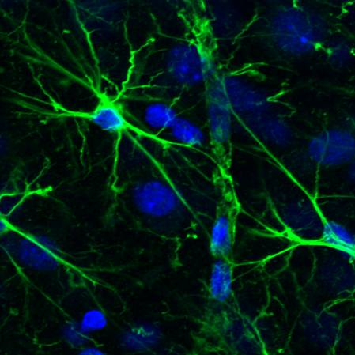
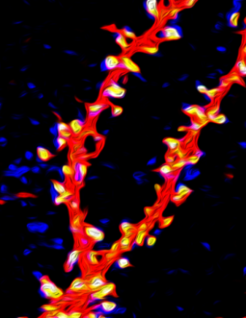
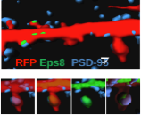
Meccanismi cellulari e molecolari di plasticità sinaptica
Carlo Sala
Biologia cellulare della sinapsi: studio del ruolo dei fattori genetici ed ambientali nella fisiologia e patologia della sinapsi.
Interazioni tra sistema immunitario e sistema nervoso
La plasticità sinaptica e i disordini cognitivi
Maria Passafaro
Michela Matteoli
Recettori peptidici e
neurosviluppo
Bice Chini
Elisabetta
Menna
Dai filopodi alle sinapsi:
la biologia cellulare dei circuiti nervosi
g

Slide 6
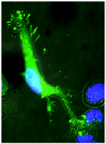
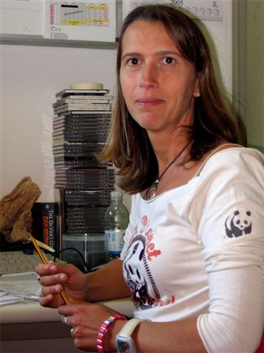
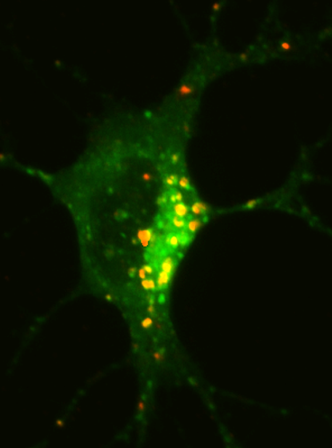
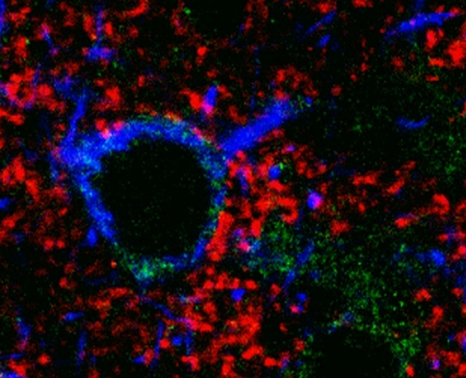
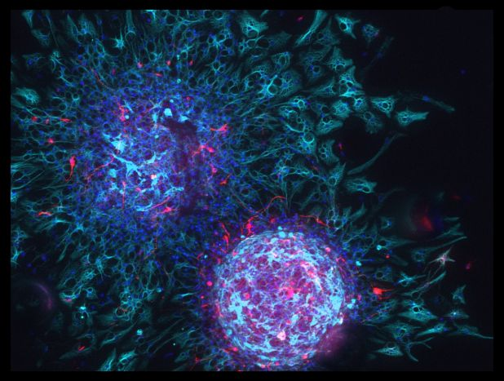
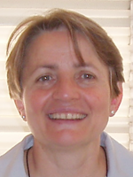
Comunicazione tra cellule a livello cerebrale
Meccanismi di segnalazione intercellulare tra cellule gliali e neuroni
Claudia
Verderio
Recettori nicotinici
nell’ invecchiamento e nelle malattie neurodegenerative
Traffico di membrana
in neuroni
ed oligodendrociti
Stem cells e neurogenesi
Patrizia
Rosa
Cecilia Gotti
Vania Broccoli

Slide 7
2) TECNOLOGIE E PROTOCOLLI SPERIMENTALI PER LO STUDIO DEL SISTEMA NERVOSO

Slide 8
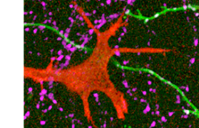
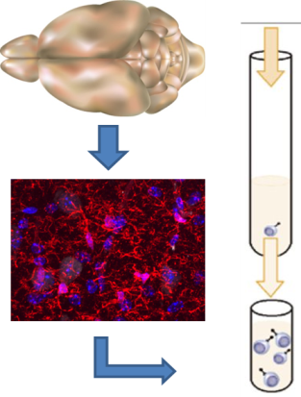
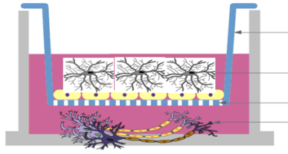
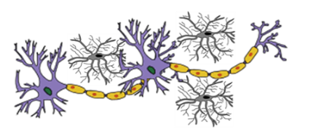
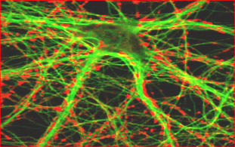
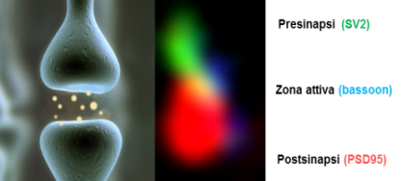
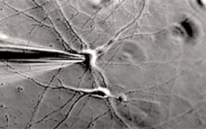
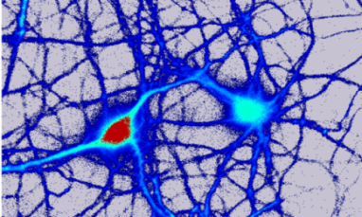
TAILORED BRAIN CELL CO-COLTURE ASSETS
ISOLATION OF MICROGLIA FROM
ADULT BRAIN
QUANTITATIVE IMMUNOCYTOCHEMISTRY
ELECTROPHYSIOLOGY IN CULTURE AND BRAIN SLICES

Slide 9
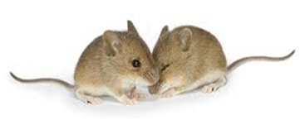
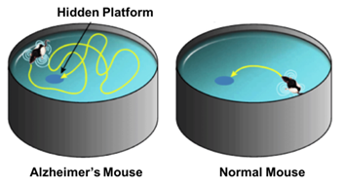
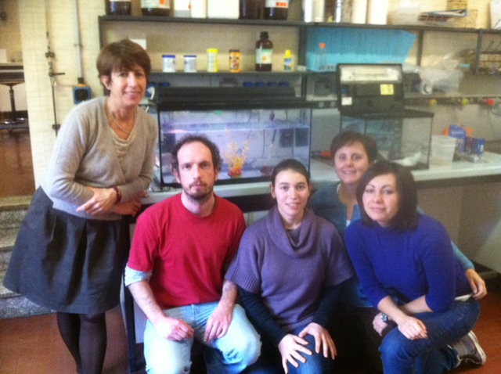
MODELLI TRANSGENICI
Analisi e la caratterizzazione di animali transgenici quali modelli di patologie del sistema nervoso
Analisi comportamentale in roditori e zebrafish per valutazione di:
Attività motoria
Funzioni cognitive e capacità di apprendimento
Stato di ansia e/o depressione
Dipendenza da sostanze d’abuso (nicotina)
Mariaelvina Sala
Daniela Braida

Slide 10
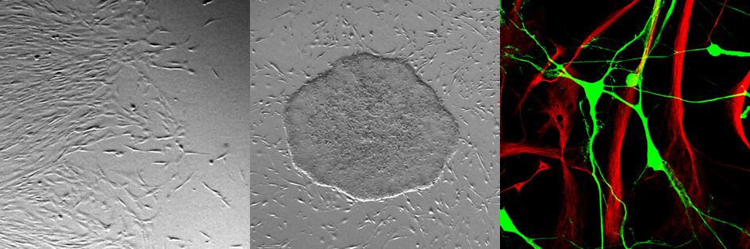
CELLULE STAMINALI
Utilizzando modelli in vivo e in vitro, compresi neuroni ottenuti da cellule hIPSC​​, siamo particolarmente interessati a studiare la funzione di proteine ​​come Shank, IL1RAPL1 e MeCP2, che sono codificate da geni mutati o deleti in pazienti affetti da disabilità intellettiva e disturbi dello spettro autistico.
Tecniche di riprogrammazione di cellule somatiche da pazienti a cellule pluripotenti e successivo differenziamento neuronale per studio di meccanismi molecolari, per studio della risposta a farmaci e medicina personalizzata
Vania Broccoli
Carlo Sala e
Chiara Verpelli

Slide 11
TECNOLOGIE DI MICROSCOPIA AVANZATA E PRODUZIONE DI TOOLS PER MICROSCOPIA
Tecniche di microscopia elettronica, video imaging, per lo studio del traffico di organelli, recettori e proteine di membrana, dinamica delle componenti sinaptiche ecc
produzione di sonde fluorescenti per lo studio tramite microscopia della segnalazione cellulare

Slide 12
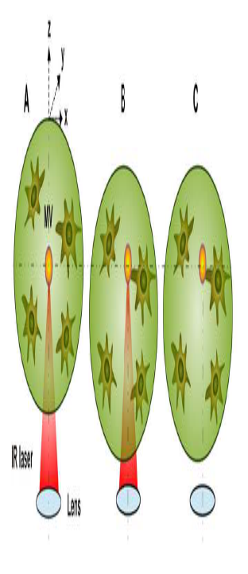

Slide 13
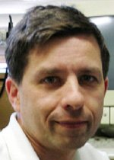
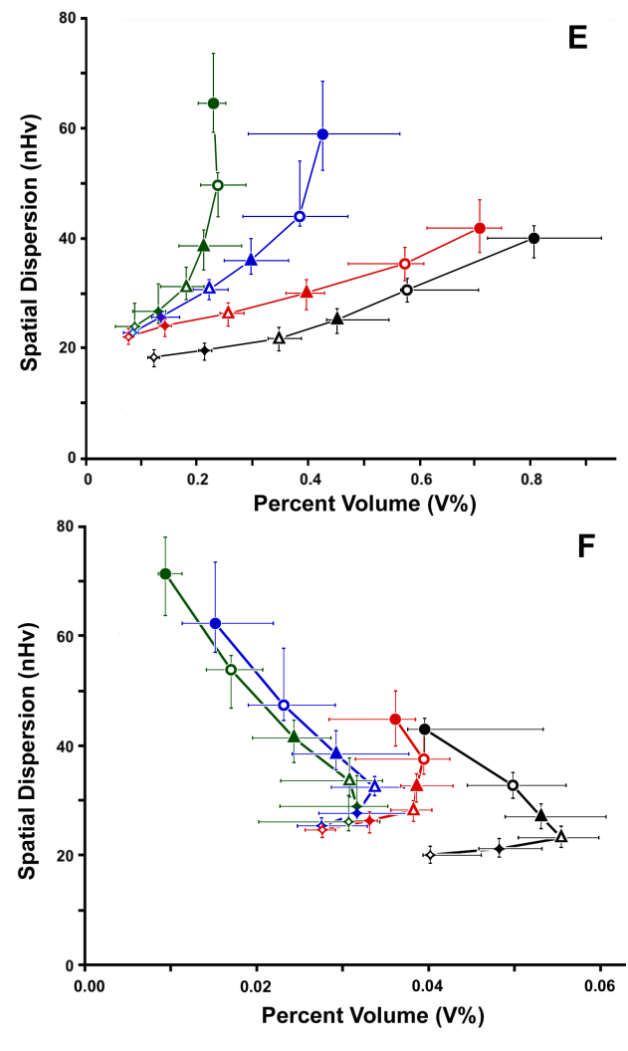
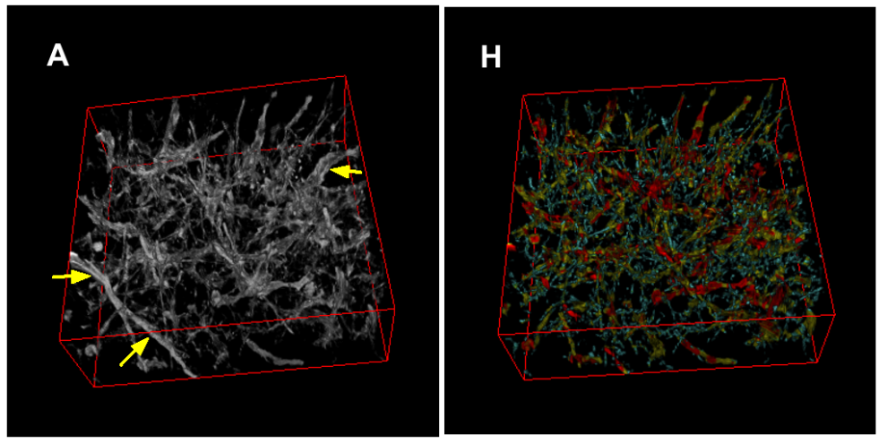
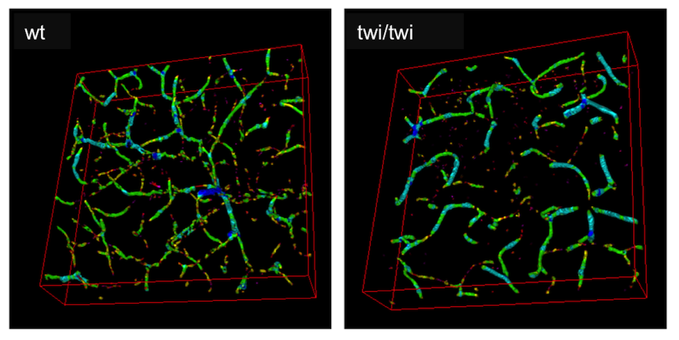
ANALISI DELLE IMMAGINI
Marco
Righi
Post-processamento di volumi vascolari
per la quantificazione automatica degli effetti di farmaci anti-angiogenici o anti-vasculari in base al calibro, alla quantità ed alla dispersione dei vasi identificati,
ma anche per l’identificazione di alterazioni in condizioni neuropatologiche (modello animale del morbo di Krabbe)

Slide 14
FARMACOLOGIA
TECNOLOGIE PER LO STUDIO DELLE INTERAZIONI MOLECOLARI
Sviluppo preclinico di farmaci e di protocolli sperimentali per malattie del SNC
Drug delivery
Sviluppo di nuove metodiche per il caricamento di liposomi
Tecniche di cell SELEX per la selezione di aptameri
Biochimica e omica
Produzione di proteine ricombinanti in batteri
Biologia cellulare del folding di proteine
Labeling di proteine per analisi proteomiche qualitative e quantitative
Affinity purification di eterocomplessi proteici e Yeast “2 Hybrid” Screening per la determinazione di interazioni proteina-proteina
Impiego e sviluppo di biosensori BRET e FRET per lo studio di interazioni molecolari

Slide 15
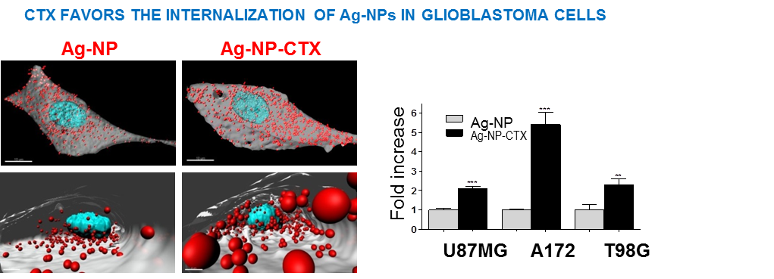
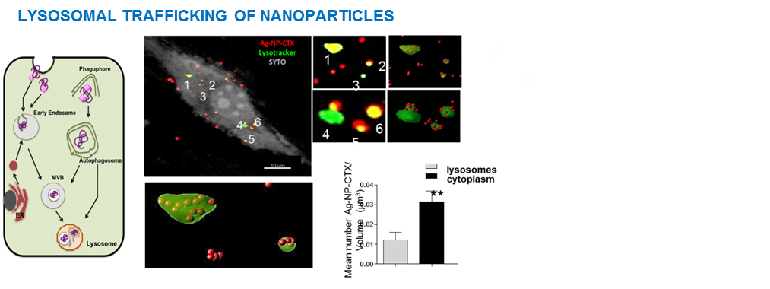
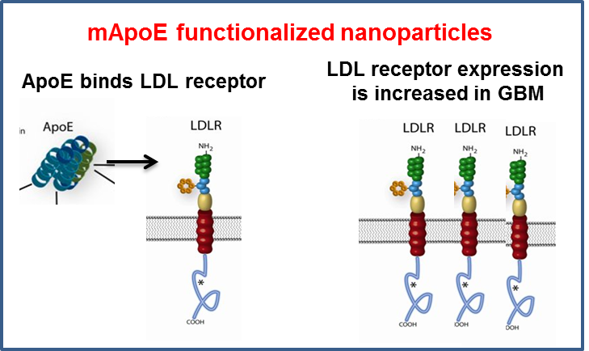
FUNCTIONALIZATION OF NANOPARTICLES FOR GLIOBLASTOMA TARGETING (M.Matteoli)

Slide 16
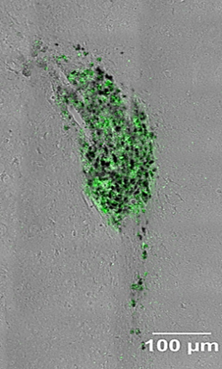
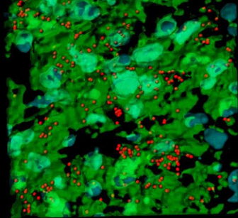
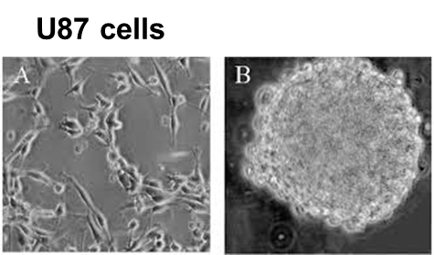
FUNCTIONALIZATION OF NANOPARTICLES FOR GLIOBLASTOMA TARGETING (M.Matteoli)
Orthotopic implants of GBM cell lines or patient tumors
Penetration of
nanoparticles
inside the tumor
Monitoring of tumor growth

Slide 17
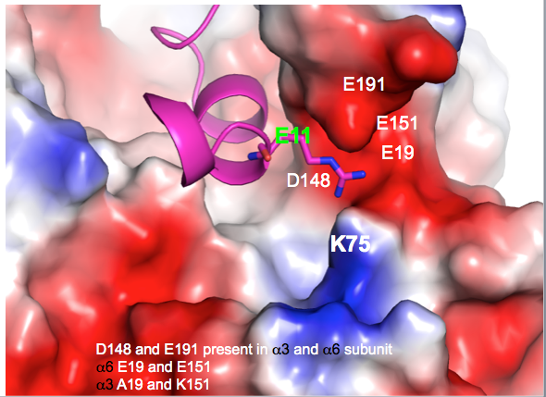
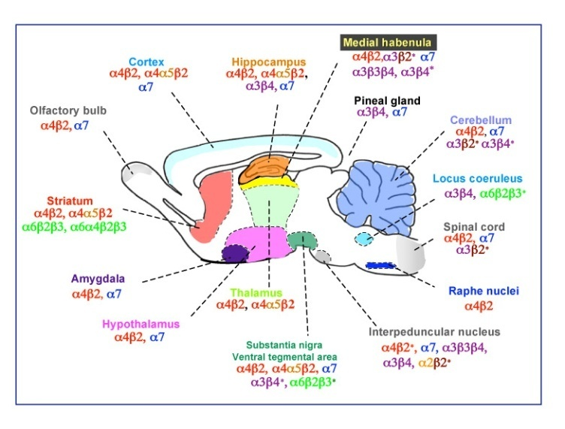
I recettori nicotinici neuronali
Identificare e caratterizzare i sottotipi di nAChR espressi nelle diverse aree del sistema nervoso centrale, e comprendere il loro ruolo nella fisiologia e patologia del sistema nervosa.
Identificare e caratterizzare gli effetti di nuovi farmaci nicotinici utilizzando approcci complementari che vanno dalla chimica alla biologia molecolare e cellulare, dalla biochimica all’elettrofisiologia, dai saggi funzionali in vitro agli studi comportamentali.
Cecilia Gotti

Slide 18
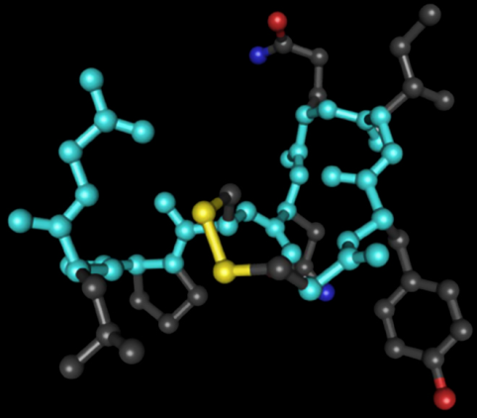
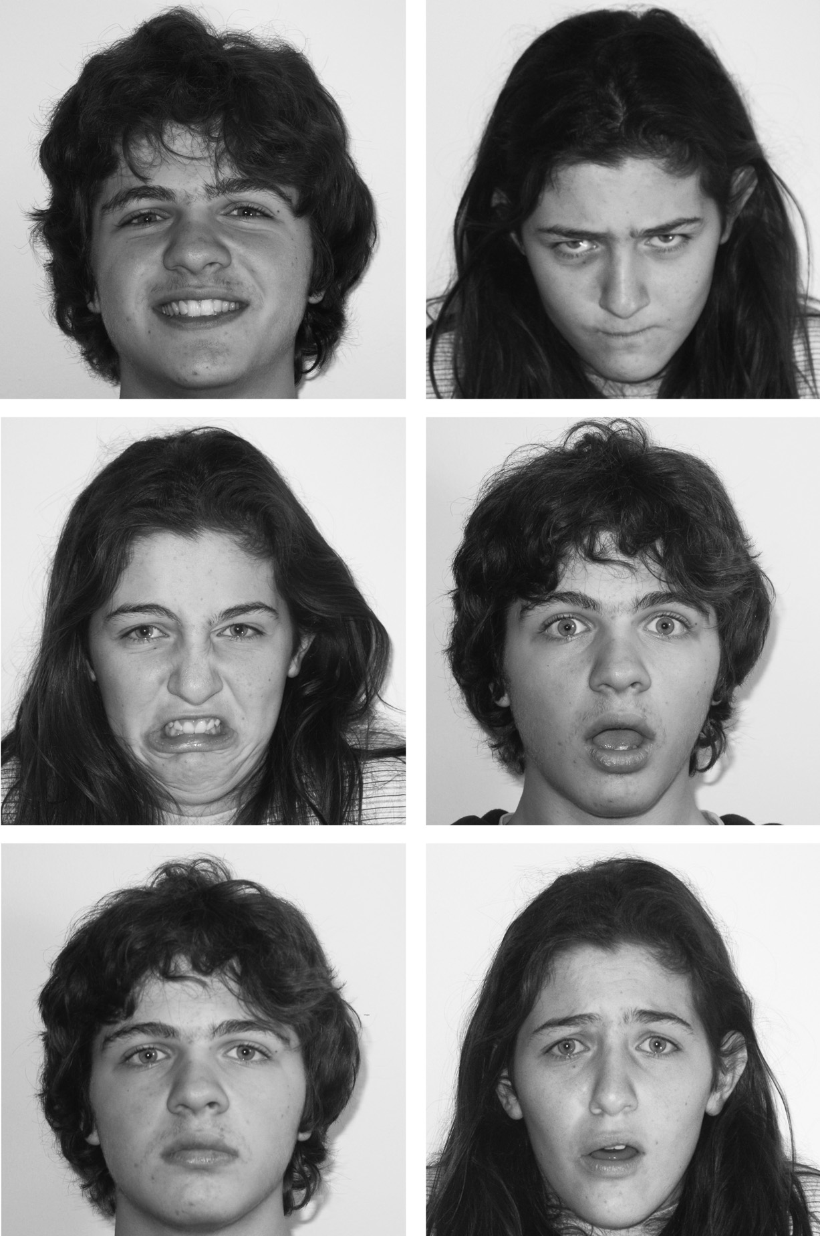
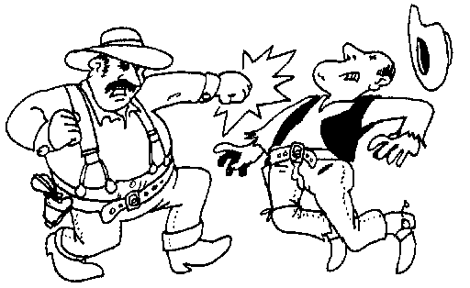
OSSITOCINA
neuropeptide “pro-sociale”
regola lo stabilirsi ed il mantenimento di
comportamenti di attaccamento e affiliativi
facilita la collaborazione all’ interno dei gruppi,
aumenta la generosità, l’ altruismo e la fiducia
aiuta l’analisi e la comprensione del significato emotivo dei visi
favorisce l’empatia
Bice Chini
Milano
Identificazione e caratterizzazione di analoghi peptidici e non peptidici dell’ ossitocina come nuovi agenti farmacologici in malattie neuropsichiatriche caratterizzate da alterazioni della sfera sociale (autismo e schizofrenia)
Bice Chini

Slide 19
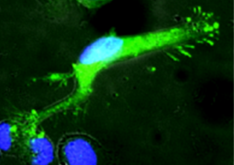
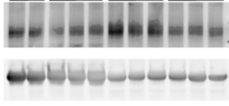
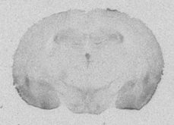
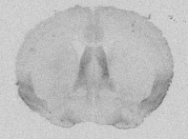

Slide 20
http://www.in.cnr.it
Mario Zoratti
Trieste, 14 marzo 2014

